Slide 1
第14讲 欧姆定律
2025年中考物理基础知识复习课件

Slide 2
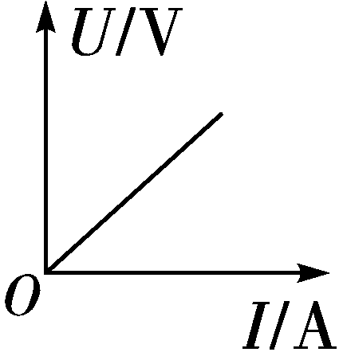
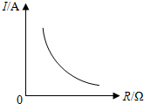
一、欧姆定律
1、电流与电压、电阻的关系
电流与电压电阻关系
电阻 R | 5Ω
电压 U/V | 1.0 | 1.5 | 2.0 | 2.5
电流 I/A | 0.2 | 0.3 | 0.4 | 0.5
当导体的电阻一定时，通过导体的电流跟导体两端的电压成正比。
电压U | 2 V
电阻R/Ω | 2 | 4 | 5 | 8
电流I/A | 1 | 0.5 | 0.4 | 0.25
当导体两端电压一定时，通过导体的电流跟导体的电阻成反比。

Slide 3
2、欧姆定律
（1）.欧姆定律的内容：
导体中的电流，跟导体两端的电压成正比，跟导体的电阻成反比。
（2）.欧姆定律的数学表达式：
电流
电压
U
R
I =
电阻

Slide 4
3.公式中使用时注意三性：
（1）、统一性：
单位要统一。
物理量 | 物理量符号 | 单位 | 单位符合
（1）、单位统一性
电流
I
A
安培
电压
伏特
V
U
电阻
R
欧姆
Ω
(2)、同一性:
同一段导体。
R
I
U
（3）、同时性：
同一时刻。

Slide 5
4、欧姆定律变形公式。
1.已知电压、电阻，求电流：
既有数量关系，又有因果关系。
2.已知电流、电阻，求电压：
只有数量关系，没有因果关系。
3.已知电压、电流，求电阻：
只有数量关系，没有因果关系。

Slide 6
1.[2023绥化]由I＝$\frac{U}{R}$变形可得R＝$\frac{U}{I}$，以下理解正确的（ ）
A.导体的电阻跟它两端的电压成正比
B.导体的电阻跟通过它的电流成反比
C.当导体两端的电压为0时，导体的电阻为0
D.导体的电阻是导体本身的一种性质，跟导体两端的电压和通过导体的电流无关

Slide 7
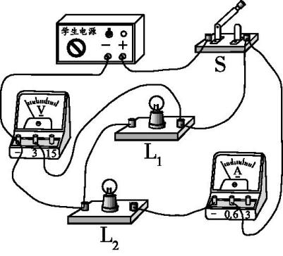
2.[2022高新一中六模]如图，电源电压恒为3 V，灯L₁、L₂的电阻不随温度变化，灯L₂的电阻为10 Ω。闭合开关S后，发现灯L₁比L₂亮，则（ D ）
D
A.通过灯L₁和L₂的电流相等
B.电流表的示数为0.15 A
C.电压表的示数小于3 V
D.灯L₁的电阻小于10 Ω
第1题图

Slide 8
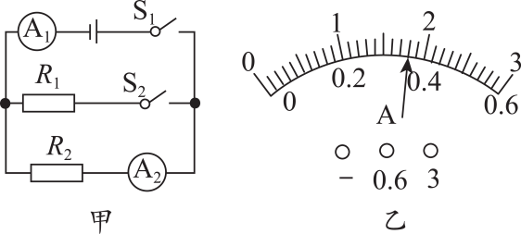
3.[2023泰州]如图甲所示电路，开关S₁、S₂闭合后两电流表的指针均指在同一位置，示数如图乙所示，则通过R₁的电流为 A，两电阻之比R₁∶R₂＝ ；只断开开关S₂，电流表A₁的示数将 （选填“变大”“变小”或“不变”）。

Slide 9
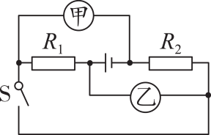
4.[2023齐齐哈尔]如图所示，已知R₁∶R₂＝2∶1。当开关S闭合，甲、乙两表均为电压表时，两表示数之比为U_{甲}∶U_{乙}＝ ；当开关S断开，甲、乙两表均为电流表时，两表示数之比为I_{甲}∶I_{乙}＝ 。（电路中各元件均未损坏）

Slide 10
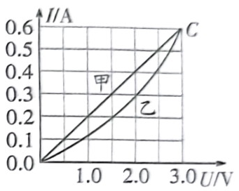
二、图像
直线：
表示定值电阻
1、图像形状：
曲线：
表示电阻发生改变
2、图像斜率：
越靠近电压轴电阻越大
3、读点：
$$R=\frac{U}{I}$$
电阻：
4、计算：
电功率：
P$=UI$

Slide 11
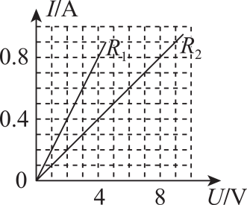
1.[2023乐山]如图所示是两个电阻的电流随电压变化的关系图象，由图中信息可推断R₁ （选填“大于”“等于”或“小于”）R₂。将它们并联后接入电路，通过R₁、R₂两个电阻的电流分别为I₁、I₂，则I₁∶I₂＝ 。

Slide 12
电能

Slide 13
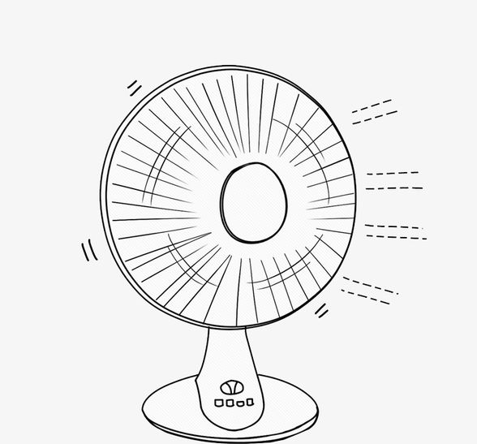
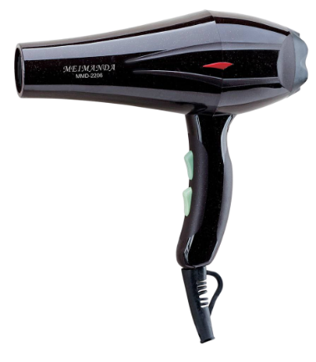
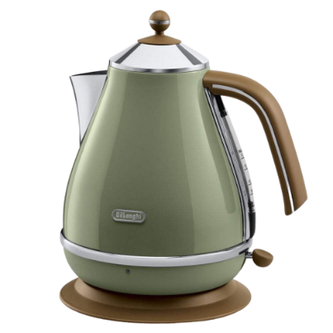
一、电能
1.电能的来源
电能的来源：其他形式的能 电能
发电机、电池
2.电能的利用
电热水壶，利用电能把水烧开，电能转化为
电风扇，利用电能可以转动，电能转化为
电流通过电灯时，灯丝灼热发光，电能转化为
电吹风，利用电能可以吹出热风，电能转化为
内能
机械能
内能和光能
内能和机械能
用电器
电能的利用：电能 其他形式的能

Slide 14
3.电能及其单位
（1）用电器工作的过程就是消耗电能的过程。即：使电能转化为其他形式能量的过程。
（2）电能的单位：
能量的国际单位：焦耳，简称焦，符号是J。
生活中的电能单位：度，学名叫千瓦时，符号是kW · h。
1度=1千瓦时(kW·h)=3.6×10⁶焦耳（J）

Slide 15
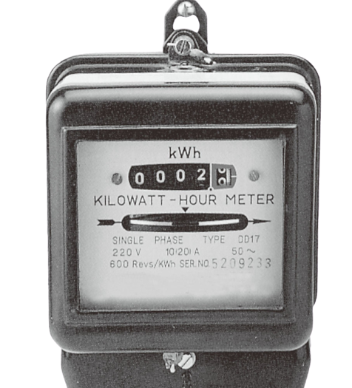
二、电能的计量
1.认识电能表
●“220 V” 表示这个电能表应该在220 伏的电路中使用。
●“10（20）A”表示这个电能表的标定电流为 10 A，额定最大电流为20 A。电能表工作时的电流不应超过额定最大电流。
●“600 revs/（kW · h）”表示接在这个电能表上的用电器，每消耗1 kW · h的电能，电能表上的转盘转过600 转。
●“50 ～”表示这个电能表在频率为50 Hz的交流电路中使用。

Slide 16
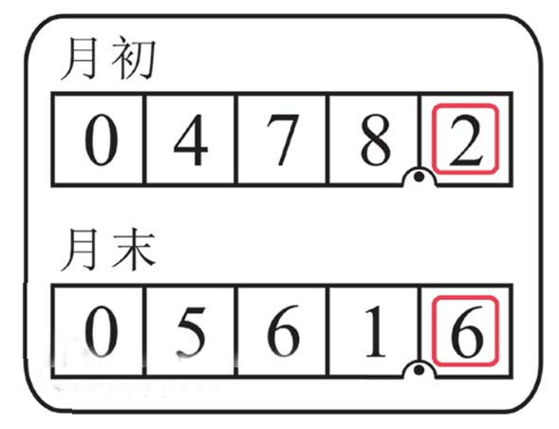
2．电能表的读数及计量
（1）方法1：电能表上显示的数字是表从开始记数到读数为止用去的电能。为了计量一段时间内消耗的电能，电能表表盘上前后两次的示数之差就是这段时间内消耗的电能。
月初读数：W₁= kW·h
月末读数：W₂= kW·h
本月用电：W= = kW·h
478.2
注意：电能表在读数时，最后一位数字是十分位！
561.6
W₂ -W₁
83.4
（2）方法2：测出一定时间内电能表上转盘的转数，再算出电能值。此种方法的关键是要明确电能表铭牌数据的含义。
计算式为：W =$\frac{nr}{Nr/(kW·h)}$
n 表示电能表转盘在某段时间的转数
N 表示电能表铭牌上标着每消耗1 kW·h 的电能，电能表转盘的转数
如，一电能表表盘上表标“1200r/kW·h”。故其转600转时消耗的电能为：
$\frac{600r}{1200r/kW·h}=\frac{600}{1200}k$W·h=$0.5kW·h$

Slide 17
三、电功
1．电功及其物理含义
（1）电功：电流通过用电器所做的功，叫做电功。（符号：W）
（2）物理含义：电流做功的过程实际上就是电能转化为其他形式能量的过程，电流做了多少功就有多少电能转化为其他形式的能。也就是消耗了多少电能；获得了多少其他形式的能。
图示：
电流做了多少功
用电器就消耗了多少电能
就有多少电能转化成其他形式的能

Slide 18
2．电功的计算
电流在某段电路上所做的功，跟这段电路两端的电压成正比；跟电路中的电流成正比；跟通电时间成正比。
公式：
W=U I t
W ——焦（J）
1J=1V×1A×1s
单位：
U ——伏（V）
注意：当电压U 的单位为V，电流I 的单位为A，时间t 的单位为s时，电功的单位才是J(焦耳)。
I ——安（A）
t ——秒（s）
W = UIt
U²
R
W =
t
（普适公式）
（推导公式）
U
R
I =
W = I²Rt

Slide 19
1、电能表
用_________测量一段时间内家用电器消耗的电能。
电能表上“220V”表示该电能表应该在_______的电路中使用。
电能表上表盘的数字是以__________为单位 。
10月初表盘： 应记为_____________；
10月底表盘： 应记为_____________；
10月份消耗电能为________________。
电能表
220V
kW•h
4267.8kW•h
4374.4kW•h
106.6kW•h
2.小明观察单位电能表有“600r/(kW·h)”的字样。他观察电能表的转盘在2min内转动了60转。请你计算这2min内小明班上消耗多少kW·h的电能？合多少J？
解: 已知N= 600r ，W₁= 1 kW·h =3.6 × 10⁶ J ，n= 60r
所以消耗的电能W = n／N×W₁ = 60r／600r × 1 kW·h
=0.1 kW·h =3.6 × 10⁵ J

Slide 20
3. 李芳家的电子式电能表表盘上标有“3 000imp/（kW·h）”的字样，其含义是电路每消耗1kW·h的电能，电能表上指示灯闪烁_______次。她把家中的其他用电器都与电源断开，仅让一个用电器工作3min，发现电能表指示灯闪烁了60次。该用电器在上述时间内消耗的电能为_______kW·h。
3 000
0.02

Slide 21
4.有一块手机电池，上面标明电压为3.7V，容量1130mA•h，它充满电后，大约存储了多少电能？
解：已知 U=3.7V Q= 1130mA•h
储存的电能 W =U I t
=3.7V×1.13A×1×3600s
=15051.6J
答：大约储存了15051.6J电能。

Slide 22
5、如图所示的电路，R₁=6Ω，R₂=4Ω，当S1、S2均闭合时，电压表的示数为6V。求：R1在10分钟内消耗的电能是多少？
解：当S₁、S₂均闭合时，两电阻并联，电压表测电源的电压，电流表A₁测R₂支路的电流，电流表A₂测干路电流。
R₁在10分钟内消耗的电能：

Slide 23
电功率

Slide 24
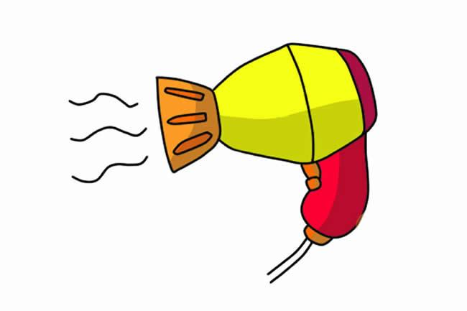
一、电功率
分别使用一只24W节能灯和500W电吹风，观察电能表，使用谁时铝盘转动得快？这是为什么呢？
VS
电能表铝盘转得慢
电能表铝盘转得快
铝盘转得慢
消耗电能慢
电流做功慢
铝盘转得快
消耗电能快
电流做功快
结论：电流做功有快慢之分

Slide 25
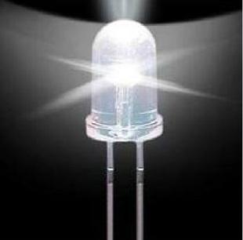
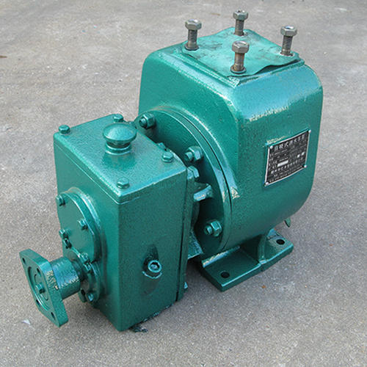
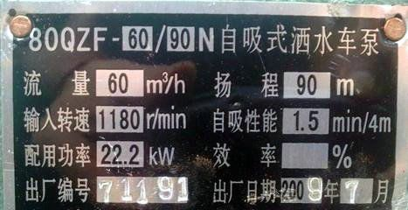
1.电功率及其单位
（1）在物理学中，用电功率表示电流做功的快慢。
（2）电功率用 P 表示，单位是瓦特，简称瓦，符号是 W。
前面的24W，500W就是指用电器的电功率！
常用的单位还有千瓦 (kW)，毫瓦(mW)。
换算关系： 1 kW = 10³ W 1 W = 10³ mW
约50mW

Slide 26
2.电功率的计算公式
电功率：等于电功与时间之比。即单位时间内，电流做的电功。
公式：
（定义式）
W
t
W —— 电功
P =
t —— 时间
将上节电功 W=UIt 代入上式得：
P =UI
U —— 电压——V
I —— 电流——A
U
R
结合欧姆定律 ，电功率的公式还能变形为
I =
U²
仅适合纯电阻电路，即电能全部转化为内能的电路。
P =
和
P = I²R
R

Slide 27
3.电功、电功率和时间计算时的两套单位
 | 电能W （消耗电能的多少） | 时间t | 功率P （消耗电能的快慢）
单位1 | J | s | W
单位2 | kW·h | h | kW
单位换 算关系 | 1 kW·h=3.6×10⁶ J
 | 1 h=3 600 s
 | 1 kW=10³ W
两套单位不能混用，遇到不同的单位要进行换算

Slide 28
一只电热水壶的铭牌上标着“220 V 1000 W”的字样，它正常工作时，电流是多少？
已知U和P，求I，利用变形公式
P
U
I =
解：由 P =UI
P
U
1000 W
220 V
得
I =
=
= 4.55 A

Slide 29
串并联电路中电功率的关系：
R₁
R₁
R₂
R₂
P = I²R
U²R
根据公式 推导
P =
根据公式 推导
得：P₁ ：P₂ = R₁ ：R₂
得：P₁ ：P₂ = R₂ ：R₁
总功率：
P_{总}= P₁ + P₂ + …P_{n}

Slide 30
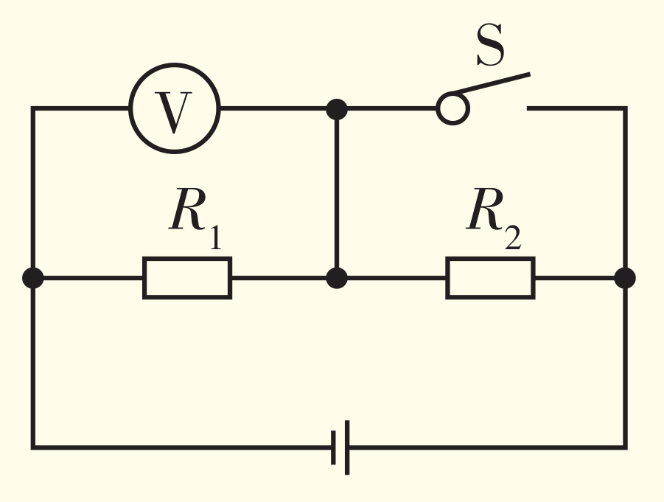
如图所示电路中，电源电压保持不变，电阻R₁与R₂的阻值之比为2：1。开关S断开时，R₁与R₂的电功率之比为_________； 开关S闭合前后，电压表两次的示数之比为________。
2：1
2：3
解析：开关断开时R₁与R₂串联，通过它们的电流相等，由电功率的推导公式P=I²R 得：P₁ ：P₂ = R₁ ：R₂
开关闭合前，R₁、R₂串联，电压表测量R₁两端电压U₁；开关闭合时，R₂短路，电压表测量电源电压。由分压公式可得开关闭合前后的电压表示数之比为
R₁ ：（R1+R2）=2：3

Slide 31
一个阻值为10Ω的定值电阻与一只灯泡L串联接到4V电源上，定值电阻的功率是0.1W。求：
（1）电路中的电流。
（2）灯泡L的电功率。
解析：已知 R 和P，求I，利用公式P =I²R可求出电流，然后利用串联电路的电流、电压特点求出灯泡两端的电压及通过的电流，最后根据P=UI 求出灯泡的电功率

Slide 32
二、额定电压与额定功率
观察与思考
不同用电器的电功率一般不相同，但是同一个用电器工作在不同的电压下，它的功率总是一样的吗？

Slide 33
1、四个概念
（1）额定电压、额定功率的定义
额定电压U_{额}：
用电器正常工作时的电压。
额定功率P_{额}：
用电器在额定电压下工作时的电功率。
（2）实际电压、实际功率的定义
（3）实际电压U_{实}：
在实际使用时，加在用电器两端的电压。
（4）实际功率P_{实}：
用电器在实际电压下工作时的功率。
（5）灯泡参数：灯泡上标有“220 V 25 W”的字样，其中“220 V”表示该灯 泡的 ；“25 W”表示该灯泡的 。
额定电压
额定功率
（6）决定灯泡的亮度因素：
实际功率

Slide 34
2.用电器工作情况与实际功率的关系
灯泡上标注的“36V,25W”分别指灯泡的额定电压和额定功率
U_{实} < U_{额}
U_{实} = U_{额}
U_{实} > U_{额}
灯泡的亮度是由灯泡在电路中工作时的实际功率所决定的。
P_{实} < P_{额}
P_{实} = P_{额}
P_{实} > P_{额}
用电器不能正常工作
用电器正常工作
可能损坏用电器

Slide 35
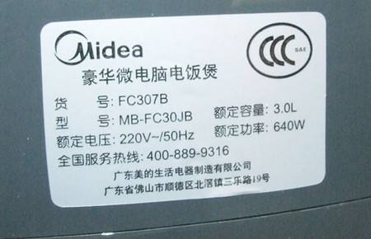
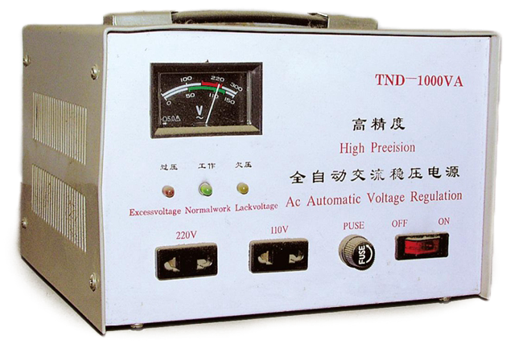
额定电压
额定功率
用电器只有一个额定电压和一个额定功率，但可以有多个实际电压和实际功率；我们使用各种用电器时一定要注意它的额定电压，只有在额定电压下用电器才能正常工作。
小型稳压器：能提供稳定的电压

Slide 36
一个“220 V 800 W”的电炉，正常工作时电阻丝的电阻有多大？加入电路中的电压降低到 200 V，电阻丝的电阻不变，这时电炉的实际功率有多大？

Slide 37
三、电功率的测量
1.用电能表测量用电器的电功率
W
t
电能表
原理：
P =
测量工具
停表
让被测用电器单独工作，用停表记录工作一段时间t内铝盘转动的圈数n，计算出测出用电器消耗的电能 W，由公式 计算出用电器的电功率。
W
t
P =

Slide 38
2.用电流表和电压表测量用电器的电功率
电压表
原理：
P=UI
测量工具
电流表
实验步骤：
用电压表测出用电器两端的电压 U，用电流表测出通过用电器的电流 I ，由公式 P = UI 计算出用电器的电功率。

Slide 39
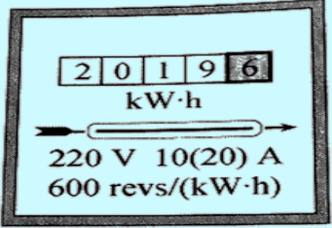
如图所示是小明家的电能表，他家同时使用的用电器总功率不能超过 W;小明让一个用电器单独工作15min，这段时间内电能表转盘刚好转了120转，则该用电器的实际功率为 W，电能表示数将变为 。
4400
800
2019.8
将一个标有“3 V 3 W”字样的灯泡接到 9 V的电源上，若要让它正常工作，应串联一个 Ω的电阻。
6

Slide 40
焦耳定律

Slide 41
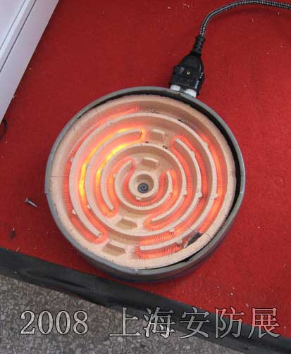
电炉丝和导线通过电流相同，为什么电炉丝热得发红，而导线却几乎不发热? 电流通过导体时产生热的多少跟什么因素有关?

Slide 42
一、电流的热效应
1.电流的热效应的定义
电流通过导体时，电能转化为内能，这种现象叫做电流的热效应。
2.探究电热的影响因素
与电阻、电流、时间有关

Slide 43
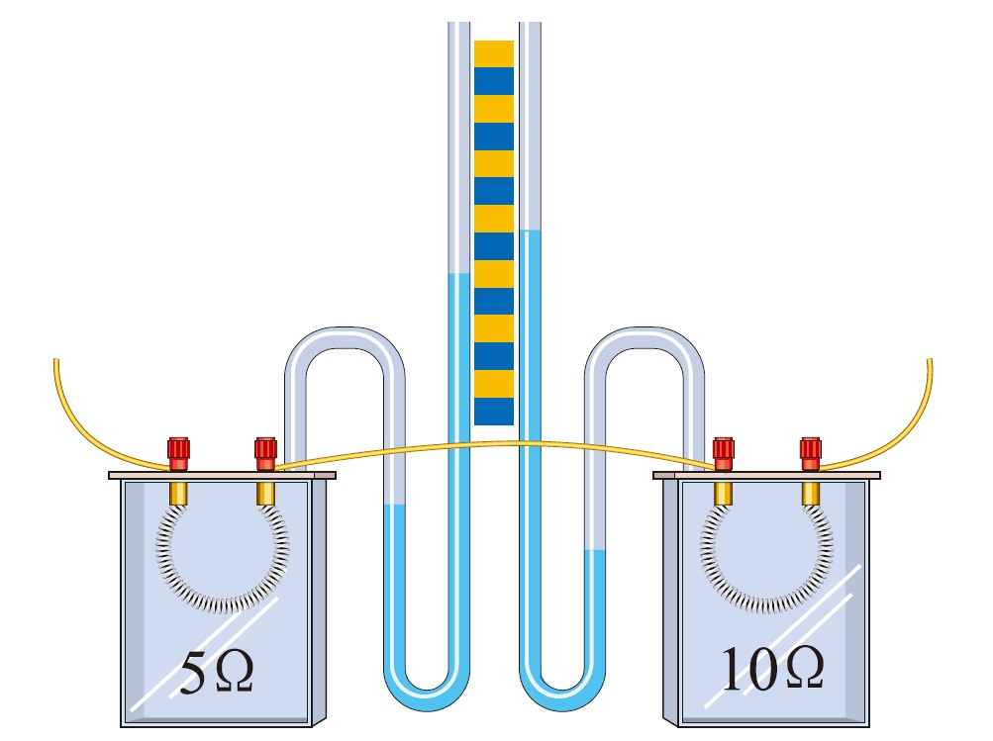
设计实验
1．当一个物理量被猜测与多个因素有关，应用什么方法去研究？
2．用什么方法和器材去观察那些不可见的物理量？
控制变量法
转换法
实验
装置
电热多少的体现：
液体吸热，观察升高的温度；
气体(或液体)受热膨胀，观察膨胀的多少

Slide 44
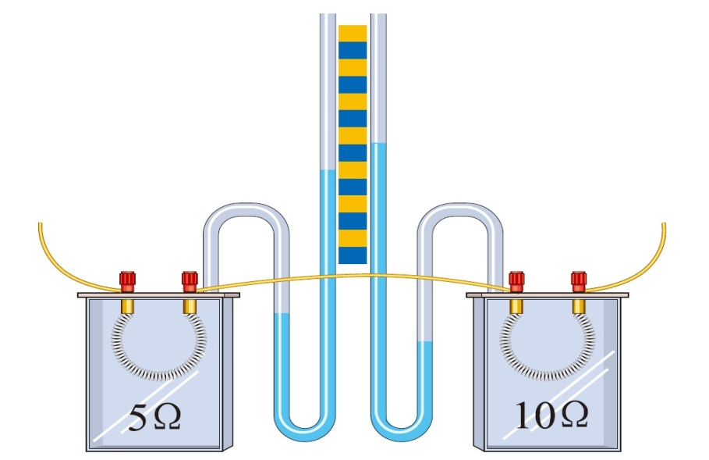
实验1：探究电热与电阻的关系
R₁ = 5 Ω
R₂ = 10 Ω
A
电流
通电时间
电阻
控制不变的量是：_____、________改变 。
现象：电阻较大的这边的液柱上升较高。
结论：
在电流相同、通电时间相同的情况下，电阻越大，这个电阻产生的热量越多。

Slide 45
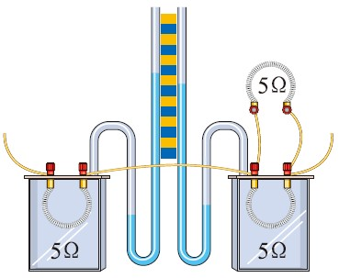
实验2：探究电热与电流的关系
R = 5 Ω
R = 5 Ω
I₁
I
I = 2I₁
R = 5 Ω
A
电阻
通电时间
电流
控制不变的量是：____________、______________改变 。
现象：电流较大的这边的液柱上升较高。
结论：
在电阻相同、通电时间相同的情况下，通过一个电阻的电流越大，这个电阻产生的热量越多。

Slide 46
二、焦耳定律
1.内容
电流通过导体产生的热量跟电流的二次方成正比，跟导体的电阻成正比，跟通电时间成正比。
2.焦耳定律公式及各物理量单位
公式 | Q=I²Rt
物理量及单位 | 电流I | A
 | 电阻R | Ω
 | 通电时间t | s
 | 热量Q | J

Slide 47
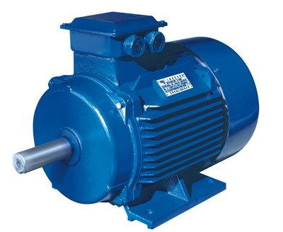
3、不同电路中电热和电功的关系：
电能（W） 内能（Q）
此时：Q=W=Pt=UIt =$\frac{U^{2}}{R}$
= I²Rt
电能（W） 内能（Q）+机械能（E）
W = UIt
Q =I²Rt
E=W–Q
W = Pt
当电动机通电但转子被卡住时，消耗的电能只会让电动机线圈发热，
此时，W =UIt=Q=I²Rt

Slide 48
1、一根60Ω的电阻丝接在36V的电源上，在5min内共产生多少热量？

Slide 49
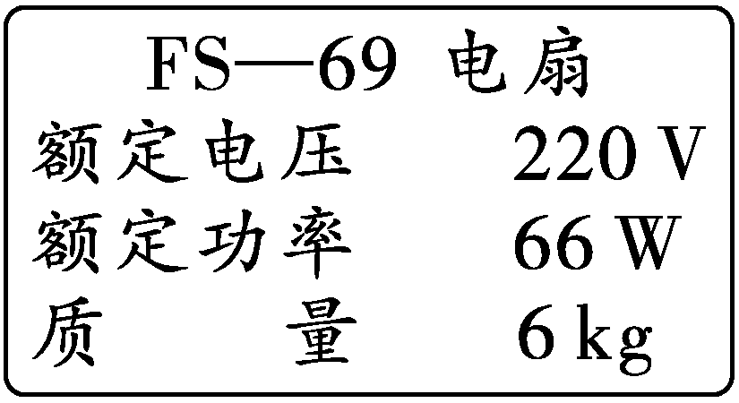
2. (7分)如图是某家用电扇的铭牌．
(1)电动机的工作原理是磁场对通电导体有________的作用；电扇正常工作时，电能主要转化为________能．
(2)电扇底座与地面总接触面积为2.4×10^{－3} m²，电扇静止时对水平地面的压强是多少？(g取10 N/kg)
(3)电扇使用事项中明确规定：“禁止用手或其他物体阻挡叶片转动” ，这是因为正常工作的电扇，如果叶片被卡住而不转动时，电能将全部转化为内能，很容易烧坏电动机线圈．已知线圈电阻为22 Ω，正常工作的电扇叶片被卡住不转时，线圈中的电流为多少？若此状态持续1 min ，则线圈中电流产生的热量是多少？

